Slide 1
7 pádů přeshraničních projektů pro obce a města

Slide 2
Kdo může žádat o dotaci?
Kdo,co
orgány veřejné správy, jejich svazky a sdružení
organizace, subjekty, jednotky zřizované a zakládané orgány veřejné správy
státní podniky a organizace
nestátní neziskové organizace
hospodářské a profesní svazy, zájmová sdružení
evropské seskupení pro územní spolupráci (ESÚS)
malé a střední podniky (pouze v některých prioritách)
(konkrétní výčet způsobilých příjemců je vždy uveden u jednotlivých priorit)

Slide 3
Kdo,co
Co může být podpořeno?
Příklady aktivit relevantních pro obce či jejich příspěvkové organizace
zachování, ochrana a zpřístupnění kulturního dědictví
revitalizace kulturního dědictví řemeslného umění, zvyků a tradic
spolupráce muzeí a kulturních institucí
zlepšení spolupráce orgánů veřejné správy
projekty v oblasti územního plánování a občanské vybavenosti
Boj proti příhraniční kriminalitě
Práce s veřejností
ochrana přírody, zachování biologické rozmanitosti a snižování znečištění
rozvoj sítí spolupráce v oblasti ochrany druhů a ochrany lokalit
monitoring pohybu zvěře
ochrana a obnova lesa
zadržování vody v krajině
přizpůsobení se změně klimatu
Opatření ochrany před povodněmi šetrná k přírodě
Zlepšování přeshraničního řízení při přírodních katastrofách
spolupráce složek IZS
přeshraniční propojování existujících komunikačních a informačních systémů
vytváření společných mapových podkladů
vzdělávání a výměna zkušeností, společná cvičení, výměnné stáže
modernizace / pořizování specializované techniky nezbytné pro prevenci a odstraňování následků rizik spojených se změnami klimatu
setkávací projekty
spolupráce měst, obcí, spolků
Setkávání občanů
výměnné stáže
výměna a přenos zkušeností
přeshraniční využití potenciálu udržitelného cestovního ruchu
propojování a vytváření produktů cestovního ruchu a jejich propagace
navrhování a realizace společných koncepčních řešení pro rozvoj, propagaci (s akcentem na moderní a udržitelné formy) a využívání kulturního a přírodního dědictví
investice do infrastruktury
doprava – přeshraniční silniční mosty, přeshraničních železničních tratí, Přizpůsobení silniční infrastruktury pro rozvoj přeshraniční veřejné a bezemisní individuální dopravy
vzdělávání - předškolní, školní, mimoškolní a celoživotní
Pouze CZ-PL
Pouze CZ-DE

Slide 4
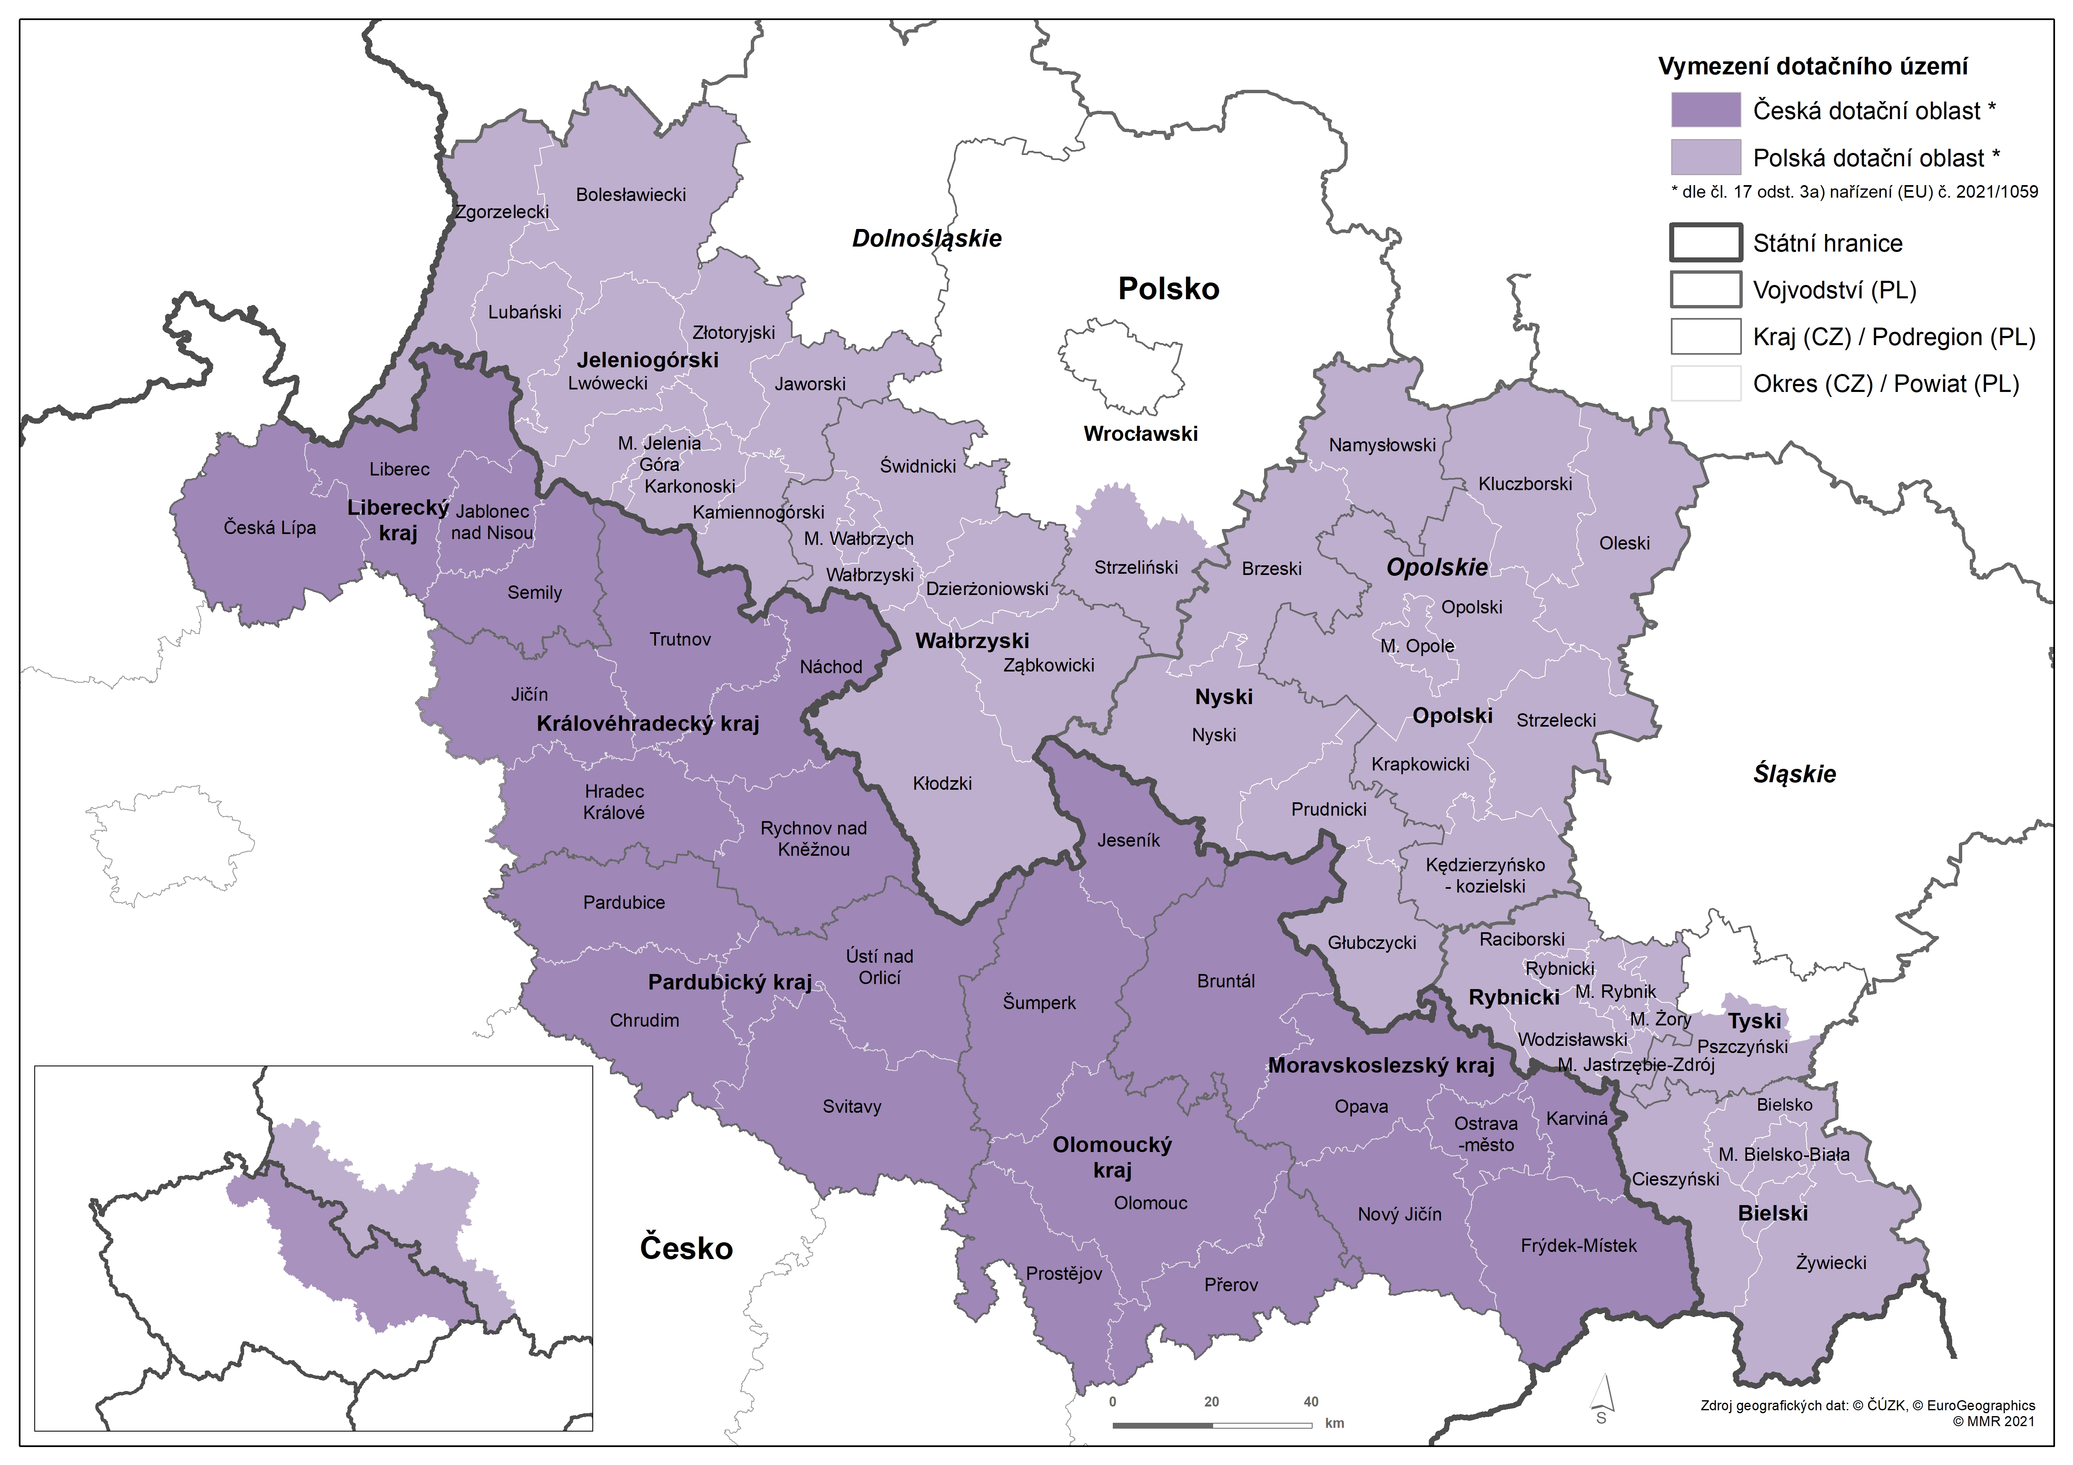
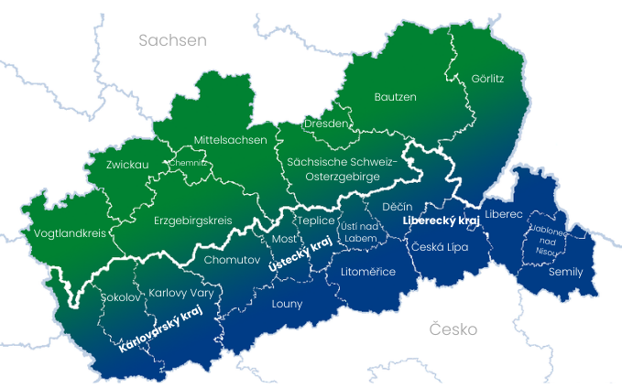
Bez koho se neobejdete?
Koho, čeho
Podmínka - partner z druhé strany hranice

Slide 5
Čemu musíte věnovat pozornost? specifika přeshraničních programů
Komu, čemu
PRINCIP VEDOUCÍHO PARTNERA
na základě vzájemné dohody partnerů převezme jeden z nich odpovědnost za projekt jako celek
předkládá zprávy z realizace, žádosti o platbu, apod.
PŘESHRANIČNÍ DOPAD PROJEKTU
projekt přispívá k odstraňování překážek v propojování pohraničí, přispívá k rozvoji přeshraničních vazeb a kontaktů a propojuje cílové skupiny na obou stranách hranice
PŘESHRANIČNÍ SPOLUPRÁCE V RÁMCI PROJEKTU
společná příprava
společná realizace projektu
společné spolufinancování
společný personál
PŘÍNOS PROJEKTU PRO ŽIVOTNÍ PROSTŘEDÍ
zvýhodněny jsou ty projekty, které nad rámec vysoké úrovně přeshraniční spolupráce mají i pozitivní přínos pro oblast životního prostředí

Slide 6
Kolik můžete získat?
Koho,co
Rozpočet programů
Interreg ČR – Polsko 178,9 mil Eur
Interreg ČR – Sasko 142,3 mil Eur
Struktura financování pro obce, města a jejich příspěvkové organizace
Spolufinancování z EFRR max. 80% způsobilých výdajů
Spolufinancování ze SR max. 5% způsobilých výdajů
Vlastní podíl žadatele min. 15% způsobilých výdajů
Minimální výše celkových nákladů projektu 30.000 Eur
Projekty pod 30.000 Eur mohou být financovány z Fondu malých projektů prostřednictvím Euroregionů
Není možné předfinancování, proplácení výdajů probíhá průběžně po předložení / schválení monitorovací zprávy a žádosti o platbu.

Slide 7
O procesu podání žádosti
O kom, o čem
Idea,
nalezení vhodného partnera,
rozdělení rolí, …..
povinná konzultace
(pouze u CZ-DE)
Zapracování připomínek implementačních struktur
Zpracování kompletní projektové žádosti, vč. příloh
Zpracování projektového záměru
REALIZACE
Výdaje jsou uznatelné již po registraci žádosti
PROCES KONTROLY A HODNOCENÍ
DOPORUČENÍ ŽÁDOSTI K FINANCOVÁNÍ
SCHVÁLENÍ MONITOROVACÍM VÝBOREM
Předložení projektové žádosti
PODPIS SMLOUVY O POSKYTNUTÍ DOTACE
cca 6 měsíců

Slide 8
S kým můžete Vaše záměry, náměty, projekty konzultovat?
S kým, čím
Krajský úřad Libereckého kraje, Odbor reg.rozvoje a evropských projektů, U Jezu 642/2a, Liberec
Ing. Jana Frontzová jana.frontzova@kraj-lbc.cz 485 226 323
Ing. Eva Hajflerová eva.hajflerova@kraj-lbc.cz 485 226 575
Mgr. Magda Podsedníková magda.podsednikova@kraj-lbc.cz 485 226 926
Interreg ČR – Polsko
Společný sekretariát Olomouc
Hálkova 171/2, Olomouc
Interreg ČR – Sasko
Společný sekretariát, SAB
Pirnaische Straße 9, Dresden
js.olomouc@crr.cz
kontakt@sn-cz2027.eu
+ 420 582 777 421
+49 (0)351 4910-4250

Slide 9
Informujeme!
Oslovujeme, voláme
www.cz-pl.eu
https://regionalni-rozvoj.kraj-lbc.cz/
Programy přeshraniční spolupráce v Libereckém kraji
Interreg CZ-PL
interregczpl
Interreg VA CZ/PL
Toulky pohraničím
www.sn-cz2027.eu
https://regionalni-rozvoj.kraj-lbc.cz/
Programy přeshraniční spolupráce v Libereckém kraji
Příklady realizovaných projektů v minulém období naleznete na
www.cz-pl.eu
Příklady realizovaných projektů v minulém období naleznete na
www.sn-cz2020.eu

Slide 10
Děkujeme za pozornost. Dziękuję za uwagę. Danke für Ihre Aufmerksamkeit.

